Slide 1

题目大意
在圆周上选n个点，两两之间连线。
问这些弦最多能把圆内分成多少份。
$n≤64$

Slide 2
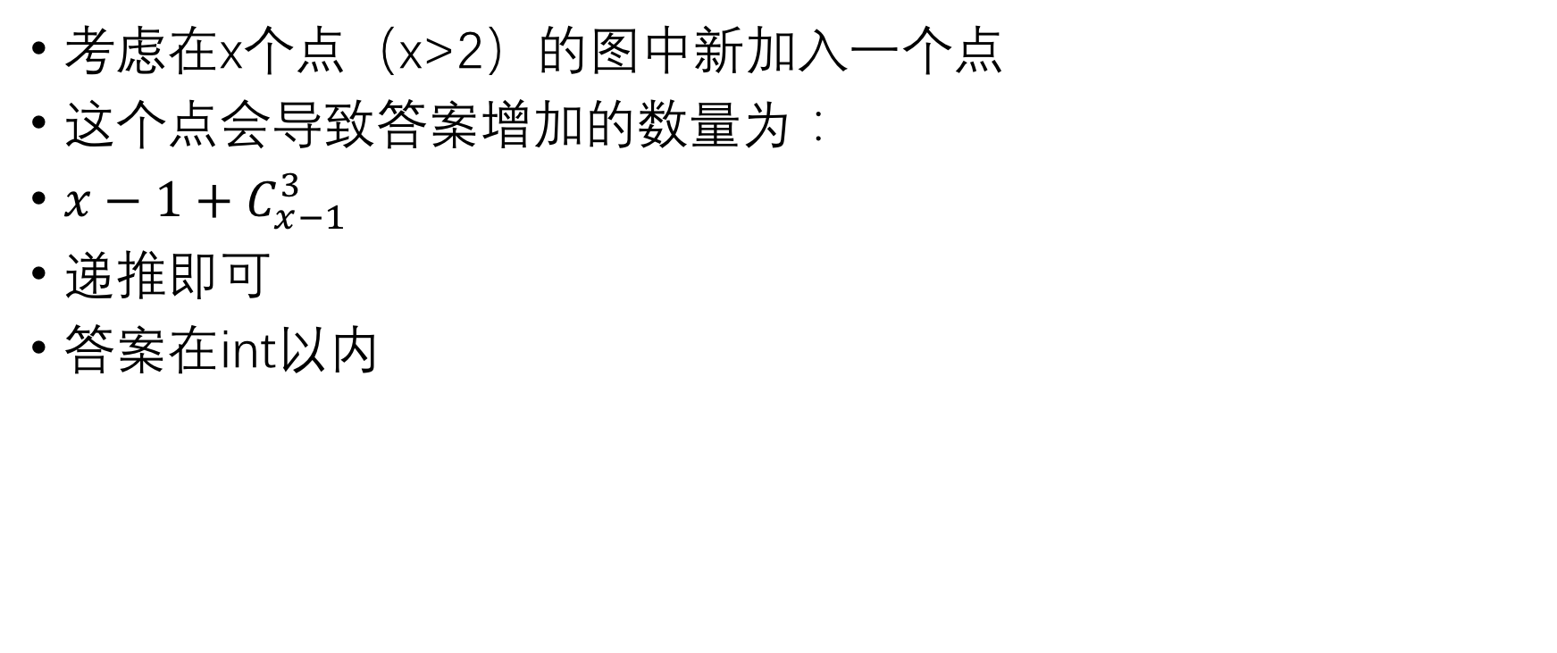
解法
考虑在x个点（x>2）的图中新加入一个点
这个点会导致答案增加的数量为：
$x−1+C_{x−1}^{3}$
递推即可
答案在int以内

